Slide 1
TALLER DE DESARROLLO DE SOFTWARE CONDUCIDO POR AGENTES DE IA
MIRA: de demo a producto
Análisis de requisitos para una plataforma que convierte evidencia
digital en decisiones de negocio, con apoyo de IA
Equipo
Dante Chávez · Nikolas Lagos · Franko Moraga · Felipe Caru
Cliente piloto representado por: Nikolas Lagos
DPRIME SpA · Documento de necesidades v1.4 + 9 entrevistas de levantamiento
Notes:
Dante

Slide 2
CONTEXTO Y ALCANCE DEL ANÁLISIS
¿Qué es MIRA y por qué importa?
Hoy
El problema
Meta
Lo que MIRA debe ser
Personas revisan a mano documentos, fotos y videos para decidir cosas como aprobar un reembolso médico.
Es lento, y cuando alguien pregunta “¿por qué se decidió esto?”, la respuesta la da un ingeniero mirando registros, horas después.
La evidencia digital también es cada vez más fácil de falsificar.
Una plataforma que lee esa evidencia, propone una decisión y explica en qué se basó.
Que un cliente pueda operar solo, sin un ingeniero de DPRIME sosteniendo cada caso.
Que cada decisión se pueda defender después, ante un auditor o un regulador.
MIRA — Análisis de requisitos
2
Notes:
DANTE

Slide 3
CONTEXTO Y ALCANCE DEL ANÁLISIS
Qué cubre esta entrega
Incluido en este análisis
Para más adelante
Cómo entra un caso (API o carpeta compartida) y su evidencia
Análisis de documentos e imágenes, y el puntaje de confianza
Las reglas y umbrales que traducen ese puntaje en una decisión
La revisión de una persona cuando la máquina no está segura
El registro completo de qué pasó con cada caso (trazabilidad)
Video y audio
App para que el asegurado suba evidencia
Facturación electrónica
Fuentes: documento de necesidades de DPRIME (v1.4) y 9 entrevistas de levantamiento realizadas entre el 15 de junio y el 30 de julio de 2026.
MIRA — Análisis de requisitos
3
Notes:
DANTE
En cuanto al alcance del análisis: cubrimos el ciclo completo del caso. Esto abarca desde el ingreso de documentos e imágenes, el cálculo de puntajes y reglas, hasta la revisión humana asistida y su trazabilidad.
Quedan explícitamente fuera de nuestro análisis las modalidades de video y audio, la aplicación móvil y la facturación electrónica.

Slide 4
ARTEFACTOS DE ANÁLISIS
Cómo se hizo el análisis: 7 artefactos
1
2
3
4
Inconsistencias
Requisitos
Modelo de dominio
Casos de uso
Qué contradicciones había entre el documento y las entrevistas
Qué debe hacer el sistema, y qué no
Los conceptos del negocio, en su propio lenguaje
Cómo se usa la plataforma, paso a paso
5
6
7
Backlog
Pruebas
Diagrama de secuencia
Qué se construye primero y por qué
Cómo comprobamos que cada cosa funciona
Cómo conversan las partes del sistema entre sí
Las siguientes diapositivas profundizan en el modelo de dominio, los casos de uso y los requisitos.
MIRA — Análisis de requisitos
4
Notes:
FELIPE O FRANKO

Slide 5
ARTEFACTOS DE ANÁLISIS
Modelo de dominio: el lenguaje del negocio
Antes de diseñar pantallas, se definieron los conceptos que usa el propio negocio para hablar de su trabajo — sin mezclarlos con términos técnicos de base de datos.
Organización
Caso
Evidencia
Módulo
el cliente (una aseguradora), con sus datos aislados
un hecho a resolver, ej. un reembolso médico
los archivos que llegan sobre ese caso
una capacidad de análisis, ej. leer un documento
Señal
Umbral
Flujo
Operador
lo que un módulo encontró en la evidencia
el valor que gatilla una decisión
la secuencia de pasos que define un cliente
la persona que revisa un caso derivado
Ejemplo: una Señal es lo que un Módulo encuentra en una Evidencia — por ejemplo, “la fecha del comprobante no coincide con la foto”.
MIRA — Análisis de requisitos
5
Notes:
FELIPE O FRANKO

Slide 6
ARTEFACTOS DE ANÁLISIS
Los 3 casos de uso más críticos
CU-01
CU-02
CU-03
Ingresar un caso
Revisar con ayuda humana
Configurar el flujo
Un sistema o una persona sube la evidencia de un caso. MIRA le asigna un número único y comprueba que los archivos se puedan leer.
Cuando la máquina no está segura, una persona ve toda la evidencia y la razón de la derivación en una sola pantalla, y decide.
El cliente arma sus propias reglas y umbrales de decisión, sin necesitar a un programador.
¿Por qué estos 3? Porque un error de diseño en cualquiera de ellos obliga a rehacer la arquitectura completa.
MIRA — Análisis de requisitos
6
Notes:
FELIPE O FRANKO

Slide 7
ARTEFACTOS DE ANÁLISIS
Requisitos: qué debe hacer, y qué no
Funcionales
No funcionales
Recibir la evidencia y calcular un puntaje de confianza
Derivar a una persona cuando el puntaje no alcanza
Nunca rechazar un caso de forma 100% automática
Responder rápido: confirmar recepción en menos de 1 segundo
Proteger los datos y cumplir dónde deben vivir
Estar disponible casi siempre (99,9% al mes)
Cada requisito se priorizó y se dejó trazado a su fuente exacta:
Must imprescindible para enero 2027
Should aporta valor, puede esperar
Could deseable, para abril 2027
Won't queda fuera de esta etapa
MIRA — Análisis de requisitos
7
Notes:
FELIPE O FRANKO

Slide 8
ASEGURAMIENTO DE CALIDAD
Pruebas: cómo comprobamos que funciona
Pruebas funcionales
Pruebas extra-funcionales
Prevención de rechazo automático (PF-07): Verifica que ningún caso con puntaje bajo se rechace solo; siempre se deriva a revisión humana para cumplir con la ley de protección de datos.
Aprobación automática exitosa (PF-05): Confirma que los casos sobre el umbral y sin alertas de fraude se aprueben de inmediato, validando el valor central de automatización de la plataforma.
Soberanía de datos (PX-03): Asegura el enmascaramiento de datos, garantizando que no salgan RUTs ni nombres reales hacia los servidores de IA en el extranjero.
Resiliencia ante caídas (PX-06): Verifica que si el proveedor de IA externa se cae, los casos se encolen de forma segura sin perder la información del asegurado.
Lo que encontramos al revisar
La primera versión de las pruebas solo cubría “todo sale bien”. Al preguntar puntualmente si los casos de error estaban cubiertos, aparecieron 2 pruebas que faltaban.
MIRA — Análisis de requisitos
8
Notes:
FELIPE O FRANKO

Slide 9
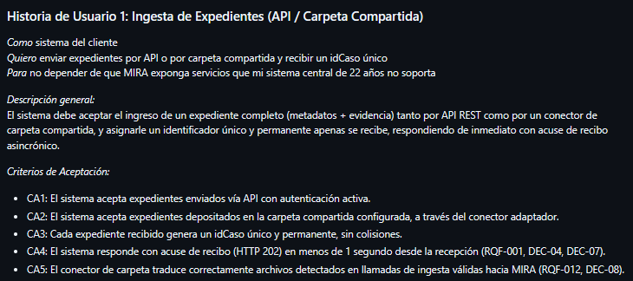
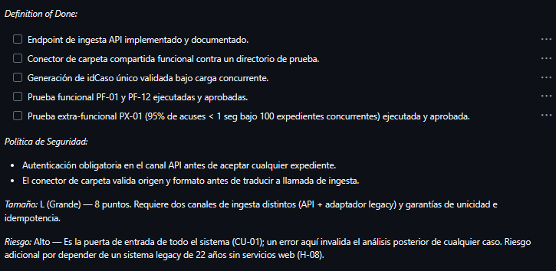
ASEGURAMIENTO DE CALIDAD
Backlog: qué se construye primero
Una lista de historias de usuario (“como... quiero... para...”), ordenadas por valor de negocio y riesgo — no por lo fácil que sea programarlas.
Ejemplo de historia
MIRA — Análisis de requisitos
9
Notes:
NIKO

Slide 10
TÉCNICAS DE PROMPTING
Cómo le hablamos a la IA (1 de 2)
1
2
3
Anclaje en fuentes
Planificar y ejecutar
Salida estructurada
"actua como ingeniero de requisitos. extrae los requisitos funcionales (RQF) y no funcionales (RQNF) para MIRA . regla estricta: cada afirmacion en la columna fuente tiene que llevar la cita exacta del doc . si las fuentes se contradicen usa la resolucion qu tomamos en las decisiones."
"vamos a hacer el modelo de dominio conceptual para MIRA. NO generes codigo mermaid ni dibujes relaciones todavia . paso 1 (plan): enumera solo los conceptos del negocio (glosario). tienes estrictamente prohibido usar tipos de datos tecnicos asegurate de incluir entidades como modulo, señal y umbral. paso 2 (ejecucion): solo cuando yo te apruebe el glosario generamos el codigo . devuelve solo el resultado del paso 1"
"convierte los requisitos en el backlog de producto. no escribas parrafos ni texto libre . devuelve exclusivamente una tabla usando este esquema exacto de columnas: | ID | historia | requisitos | estima | priorida | sigue estrictamente esta plantilla de ejemplo (HU-018): | HU-018 | Como tecnico en terreno, quiero declarar los repuestos | RQF-014 | 8 | Must | . si algun dato falta no lo inventes porfavor se estricto"
Resultado: Descubrimos que el umbral "85" no era una decisión del negocio, sino un dato de demostración
Resultado: Evitó que mezclara el negocio con tipos de datos técnicos de base de datos.
Resultado: Evitó que rellenara huecos con texto que suena bien pero no dice nada, o que inventara datos que faltaban.
MIRA — Análisis de requisitos
10
Notes:
FELIPE O FRANKO

Slide 11
TÉCNICAS DE PROMPTING
Cómo le hablamos a la IA (2 de 2)
4
5
Verificación en cadena
IA como jueza
"revisa la tabla de pruebas funcionales que acabas de generar. NO la modifiques todavia . responde unicamente a esta pregunta de verificacion aislada: este set de pruebas tiene cubierto al menos un flujo alternativo o de excepcion para el CU-01 y el CU-03?"
"actua como auditor de asegurador de calidad. evalua el criterio de aceptacion propuesto inicialmente para la historia de usuario que decia: 'La interfaz debe ser rápida y fácil de usar' . evaluarlo contra esta rubrica : - C1: el requisito es verificable y medible objetivamente? (cumple/no cumple) - C2: evita el uso de sesgos o adjetivos vagos? (cumple/no cumple). detalla cada incumplimiento . no des calificacion global"
Resultado: Reveló la falta de pruebas para flujos de error, permitiendo agregar el documento ilegible y flujos inactivos.
Resultado: Marcó el criterio original como "no medible", forzándonos a reemplazarlo por una métrica concreta y verificable.
MIRA — Análisis de requisitos
11
Notes:
FELIPE O FRANKO

Slide 12
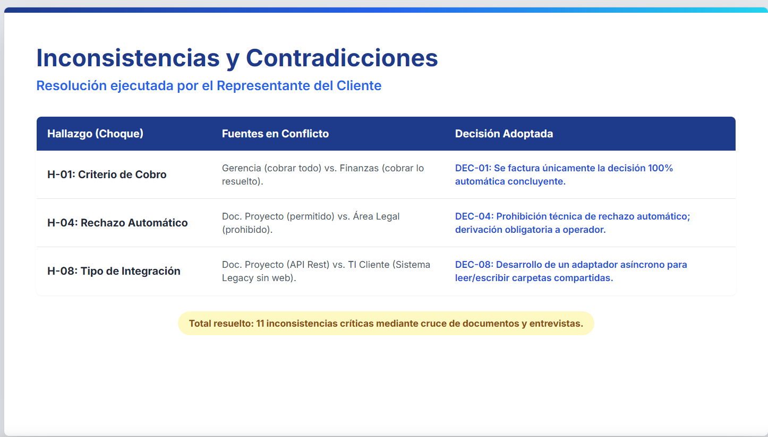

INCONSISTENCIAS RESUELTAS
Dos ejemplos, con su decisión final
Pregunta al cliente
Respuesta del cliente
Decisión
¿Qué se cobra?
Rechazo automático
El equipo comercial asume que se deben cobrar los casos que la máquina envía a revisión humana, pero Finanzas dice que no. ¿Qué se factura realmente?
Solo pagaremos por las decisiones que la máquina tome sola. Si mi gente tiene que hacer el trabajo manual igual, no vamos a pagar esa validación.
Solo se cobra comercialmente la resolución automática concluyente; los casos derivados a revisión no se cobran.
EL PROBLEMA
EL PROBLEMA
El documento y las propias personas entrevistadas no se ponían de acuerdo en si se cobra un caso que termina en manos de una persona.
El documento permitía rechazar una solicitud sin que nadie la revisara. La normativa de protección de datos no lo permite.
El documento original dice que MIRA puede rechazar solicitudes por sí sola si el puntaje es bajo, pero Cumplimiento advierte que es ilegal. ¿Qué hacemos?
"Por ley de protección de datos, ningún sistema puede rechazar un reembolso de forma 100% automática. Tiene que mandarlo con alerta roja a un liquidador para que él firme el rechazo."
La plataforma nunca emite rechazos automáticos; todo caso bajo el umbral se deriva obligatoriamente a revisión humana.
El diseño de MIRA asume una conexión web moderna (API), pero su sistema central tiene 22 años y usa carpetas compartidas. ¿Van a modernizar su sistema?
"No vamos a rehacer nuestro sistema antiguo. MIRA tiene que incluir un conector especial que revise esa carpeta compartida y mueva los archivos de forma automática."
Se desarrollará un componente adaptador (conector) específico para gestionar la lectura y escritura en la carpeta compartida del cliente.
DECISIÓN
DECISIÓN
Solo se cobra cuando la máquina resuelve el caso completamente sola.
Nunca se rechaza un caso sin que una persona lo confirme.
MIRA — Análisis de requisitos
12
Notes:
NIKO

Slide 13
INCONSISTENCIAS RESUELTAS
Otras 9 inconsistencias detectadas
Cada una se resolvió con el representante del cliente y quedó registrada en una bitácora de decisiones, con su fuente y su justificación.
Tramos de precio que no calzan con el volumen real del cliente
Cuánto tiempo se debe guardar la evidencia de un caso
Borrar datos personales vs. mantener un registro inalterable
Dónde viven los datos del cliente (Chile vs. modelos en el extranjero)
Tiempos de procesamiento poco realistas para casos pesados
Cómo integrarse con el sistema antiguo del cliente
Inicio de sesión propio de MIRA vs. corporativo del cliente
Fechas comprometidas al cliente vs. el plan real de desarrollo
El número exacto del umbral de aprobación automática
MIRA — Análisis de requisitos
13
Notes:
NIKO

Slide 14
CIERRE
Lo que nos deja este análisis
1
La IA acelera mucho lo repetitivo — tablas, comparaciones, borradores — pero puede sonar completamente segura estando equivocada.
2
El error más difícil de ver fue interno: la propia bitácora de decisiones que generó la IA tenía sus referencias corridas — bien escrita, pero mal alineada.
3
Sin un representante del cliente resolviendo estos puntos, MIRA se habría construido cobrando mal, con un rechazo automático prohibido por ley y con un umbral sin dueño real.
Pendiente: validar formalmente con el área legal y de tecnología del cliente piloto la retención de evidencia y la integración con su sistema actual.
Gracias.
Notes:
DANTE

